Slide 1


Regionale Versnellingstafel WoonKopLopers
29 oktober 2025

Slide 2
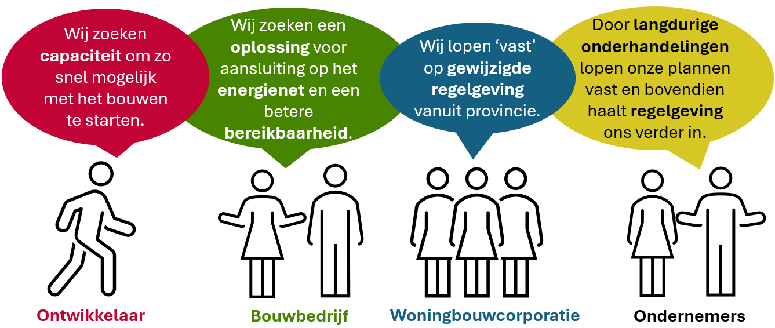

Versnellingstafels WoonKopLopers
Welkom
De WoonKopLopers van Regio Kop van NH
Hét platform om knelpunten en ideeën te delen en samen oplossingen bedenken om sneller woningen te bouwen.
VAN, VOOR en DOOR:
Projectontwikkelaars woningcorporaties makelaars aannemers investeerders

Slide 3
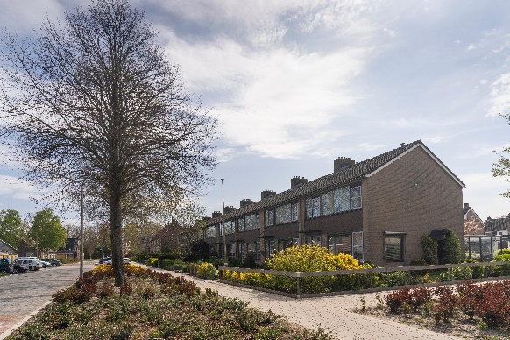
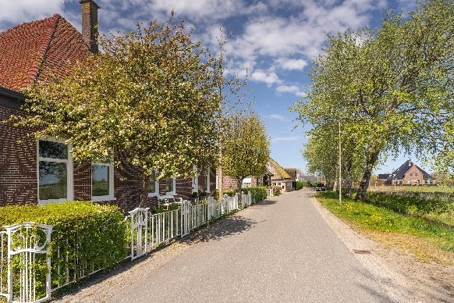
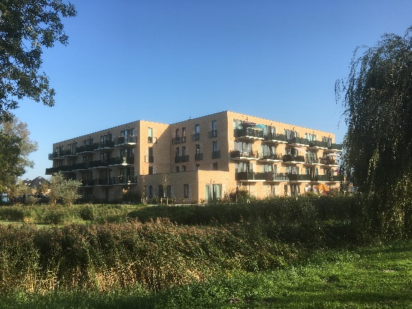
Versnellingstafel WoonKopLopers
Ons programma
Welkom
Investeringscapaciteit en programma woningcorporaties
Opgave en realisatie woningbouw
Terugkoppeling lokale versnellingstafels WoonKopLopers
Escalatie naar NHN/Rijk?
Afronding

Slide 4
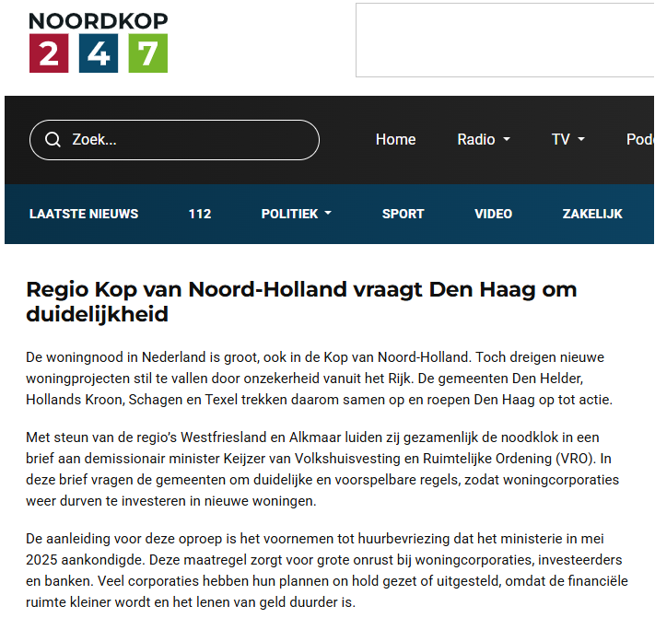

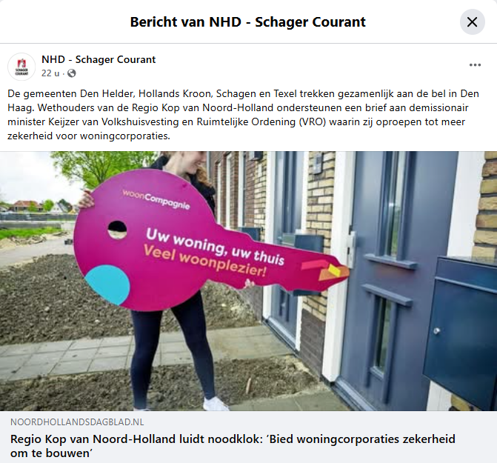
1 Investeringsruimte van woningcorporaties
Gezamenlijke brief NHN aan Den Haag en media-aandacht

Slide 5
Regionale versnellingstafel
Woondeal – ambitie HK- investeringscapaciteit corporaties
29 oktober

Slide 6
Investeringscapaciteit woningcorporaties HK versus programma
Voorstellen: Petra Hania, programmaregisseur wonen en gebiedsontwikkeling gemeente HK
Woondeal: + 3415 woningen
Woonvisie mei 2024: 3200 woningen, conform 30-30-40
Corporaties belangrijke partners bij realiseren van het programma
Gemeenteraad heeft 1,3 miljoen impulsgelden (2025) meegegeven voor organisatie op orde, benodigde adviezen en werkzaamheden. Voor 2026 wordt verder ingezet op krediet.
3 woningcorporaties in de gemeente actief: Wooncompagnie, Woningstichting Anna Pauwlowna en Beter Wonen met hun eigen kerngebied
Nieuwe afspraken aan het maken met prestatieafspraken 2026-2030

Slide 7
Cijfers HK
Plancapaciteit sept 2025: > 4000 woningen
Harde plancapaciteit: 650 woningen
Aantal gecontracteerd met corporaties: 570 woningen
30% van 3200/3415 = ongeveer 1000
Corporaties geven aan op maximale plancapaciteit te zitten. Hier en daar nog kansen.
Tegelijk investeren ze al meer dan voorheen
Hebben ze net als gemeente beperkte (ambtelijke) capaciteit
Zijn er plannen in ontwikkeling waar nog geen afspraken zijn met woningcorporatie, bv Oosterterp 1000 woningen en woondeal-locatie

Slide 8
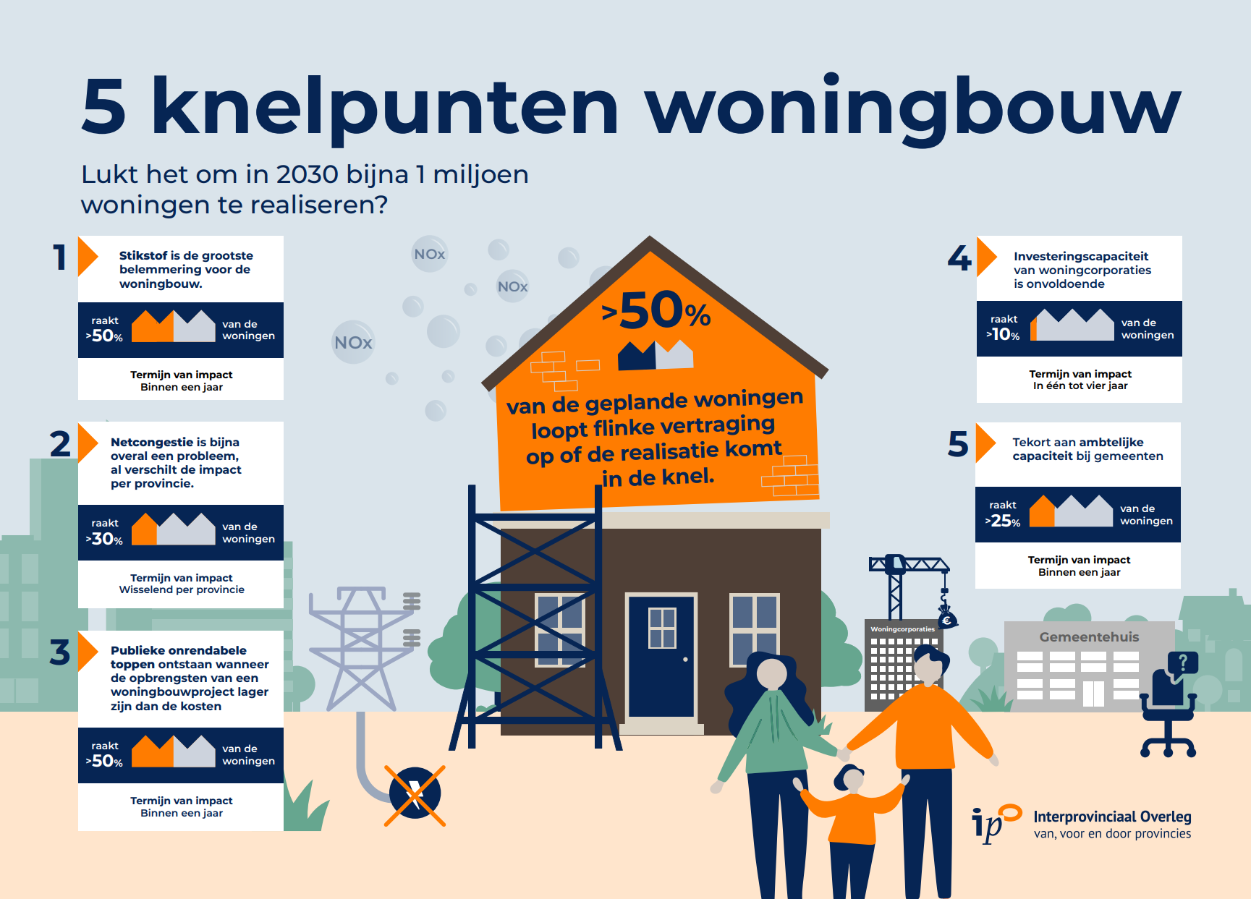
nationale rapportage knelpunten woningbouw 1 okt 2025:
Oplossingsrichtingen:
Vrijstelling vennootschapbelasting
Aanpassing ATAP regels
Gemeenten:
Actief grondbeleid
Samenwerkingsafspraken
Gemeentelijk fonds (bijdrage onrendabele toppen)
Corporaties:
Minder voorzichtig begroten
In deze rapportage is de Noordkop nog niet weergegeven maar ook hier speelt nu dit knelpunt.

Slide 9
Conclusie en vervolg
Corporaties werken op korte termijn aan benodigde realisatie maar op middellange termijn zijn nog niet voldoende afspraken
Investeringscapaciteit niet voldoende om deze afspraken te maken
Plannen lopen vertraging op omdat initiatiefnemers geen afspraken kunnen maken met de corporaties
Uiteindelijk gaat dit mogelijk invloed hebben op de aantallen
Gemeente zet in op verdere samenwerking, overzicht en afspraken om zo te kijken wat wel kan
Onderzoekt andere mogelijkheden io (1e verkenningsfase)
30% sociale huur door niet toegelaten instelling
Investeringscapaciteit andere corporaties
Mogelijk aangepast programma
Verkoop bestaande voorraad

Slide 11
Onderwerpen
Huishoudboekje
Tot 2030
Tussen 2030-2035
Ná 2035

Slide 12

Huishoudboekje woningcorporatie
beheren |  |  | investeren |  |  | financieren
huur | + 100 |  | verkoop | + 15 |  | waarde | 1.000
onderhoud | 30
bedrijfslasten | 20
rente | 13
belasting | 14,5 |  | verduurzaming | 20
overig | 1,5 |  | nieuwbouw | 50 |  | schuld | 425
 | 79 |  |  | 70
resultaat | 21 |  | tekort | - 55 |  | lenen | 34

Slide 13
Tot 2030 (sleutel in slot)
Opgave corporaties in de kop: 2.160
Goed op weg
Verdubbeling schuldpositie

Slide 14
4 gemeenten & 6 corporaties
 | APW | BW | Wooncompagnie | Woondienst DH | Woontij | Woonzorg NL
2022 | 12 | 6 | 35 | 11 | 10
2023 | 30 | 0 | 58 | 18 | 0
2024 | 22 | 0 | 207 | 122 | 70
2025 | 24 | 0 | 143 |  | 17
2026 | 30 | 0 | 114
2027 | 31 | 17 | 368
2028 |  | 12 | 90
2029 |  | 0 | 106
2030 |  | 0 | 74
Totaal (1.627) | 149 | 35 | 1.195 | 151 | 97
*Eind 2025 cijfers bekend

Slide 15
Tussen 2030 - 2035
Ruimte neemt sterk af…
Verschil tussen groeien in bezit en toevoegen woningen
Nieuwbouw ter illustratie:
Beter Wonen: 100
APW: 40
Wooncompagnie: 200

Slide 16
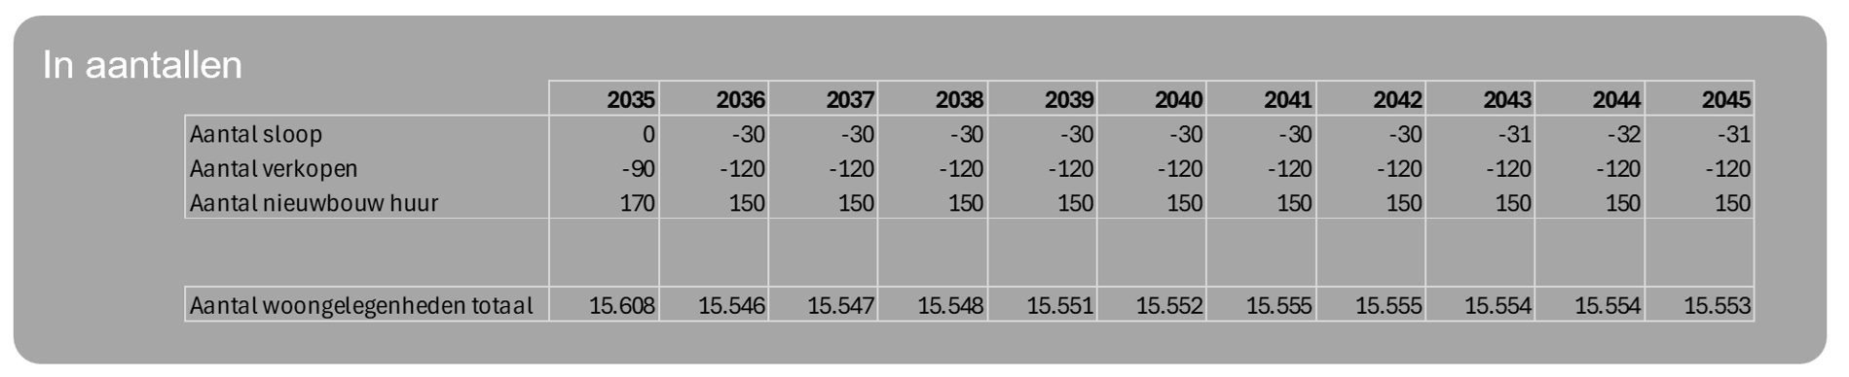
Ná 2035...
Van groei naar stabilisatie
Verkoop + sloop = nieuwbouw

Slide 17
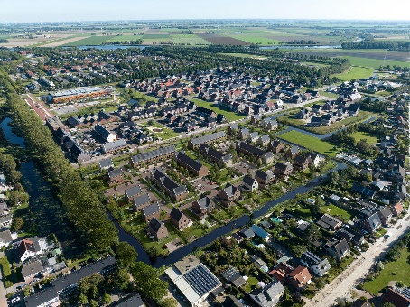
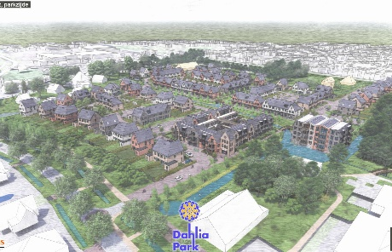
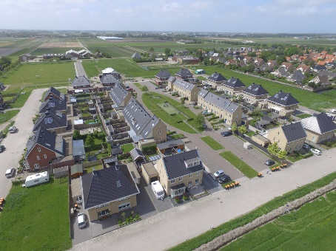
1 Investeringsruimte van woningcorporaties
Discussie
Heeft u vragen?
Wat betekent deze boodschap voor uw praktijk. Kansen? Bedreigingen?
Wat geven we elkaar mee voor een goede lobby of escalatie richting rijk?

Slide 18

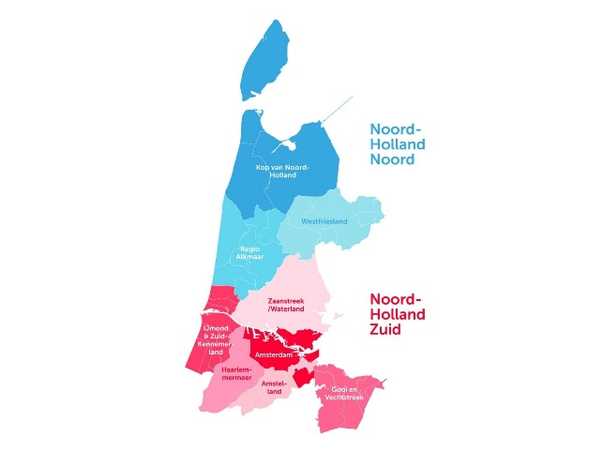


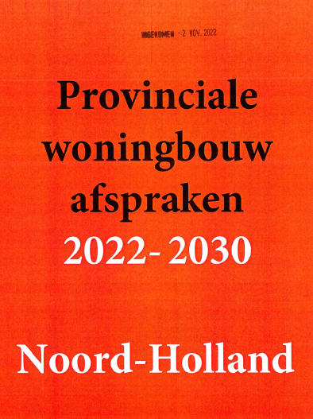



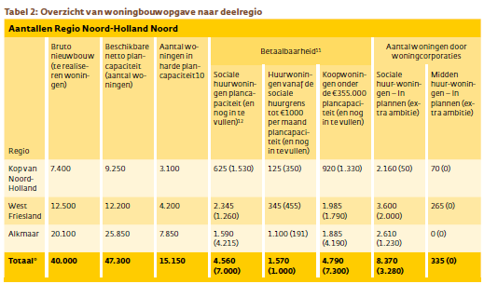
2. Opgave en realisatie woningbouw
Woondeal NHN
Woondeal NHN
Aandeel Kop van NH
Woondeal NHN
Nationale Programma Woningbouw
PNH
Woningbouw-
afspraken
1.0
addendum
2.0
900.000
183.600
42.500
8.450
Zet in op de realisatie van deze aantallen woningen in de periode 2022 tot en met 2030 waarvan 2/3 betaalbaar

Slide 19
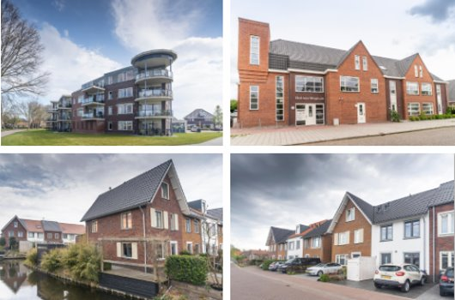
2. Opgave en realisatie woningbouw
Woningbouwproductie
t.o.v. Woondeal NHN
Kop van Noord-Holland 2025
Periode 1-1-2022 t/m Q1 2025
Gerealiseerd | 2.342
Harde plancapaciteit* | 3.481 2.437
Zachte plancapaciteit* | 5.757 4.030
Doel Prognose | 8.450 8.909 inclusief realisatie zachte plannen
Plancapaciteit: Rekening houden met ca 30% verlies gedurende proces.

Slide 20





2. Opgave en realisatie woningbouw
Woningbouw aantallen per gemeente
Vanuit Woondeal NHN 8.450 woningen tot 31 december 2030 (sleutel in slot)
Totale verdeling over de 4 gemeenten
Gemeente
Texel
Gepland
3.415
1.788
3.000
577
Gerealiseerd 2022 t/m nu
555
422
1.020
365

Slide 21
Versnellingstafels WoonKopLopers
PAUZE
Kopje koffie of thee
VAN, VOOR en DOOR:
Projectontwikkelaars woningcorporaties makelaars aannemers investeerders

Slide 22
3. Terugkoppeling versnellingstafels WoonKopLopers
Lokale versnellingstafels september + oktober 2025
Besproken onderwerpen lokaal
Sociale huur: Haalbaarheid van 30% sociale huur: Op de agenda, gesprek met Wiesje van der Weide (directeur Wooncompagnie) en Petra Hania (gebiedsontwikkelaar HK).
Ontbrekend beleid over stikstof vanuit het Rijk/provincie
De regio roept provincie én rijk op dossier stikstof op te pakken en beleid op te stellen. (Grof geschat aantal woningen in de Kop waar dit over gaat: circa 2.852 woningen, bron Bouwend Nederland).
Het gebrek aan duidelijkheid leidt tot extra rekenwerk, extra mobiliteitsonderzoek, minder of andere woningen en extra werk planeconomen en stedenbouwkundigen (per plan), én doorlooptijd
Spuitzones
Het Rijk kwam met een handreiking aanpak spuitzones. Wij vragen het Rijk met een rekenmethode te komen, zodat maatwerk geleverd kan worden. (In de Kop gaat dit over minimaal 18 plannen met verschillend aantal woningen).

Slide 23
3. Terugkoppeling versnellingstafels WoonKopLopers
Lokale versnellingstafels september + oktober 2025
Besproken onderwerpen lokaal
Raad van State procedure Stappeland Texel: onduidelijk wanneer behandeld wordt
Netcongestie treft meerdere huurwoningen in Den Helder.
Diverse oproepen
Flexwoningen
Oproep aan tafel in Schagen: Durf gebruik te maken van flexwoningen en bouw daarvan. (aan gemeenten en elkaar)
Fabrieksmatige bouw
Oproep om te experimenteren met fabrieksmatige bouw. We hebben (nu al) onvoldoende menskracht op de bouwplaats. Fabrieksbouw kan een deel van dit menskracht probleem oplossen. (aan gemeenten)

Slide 24
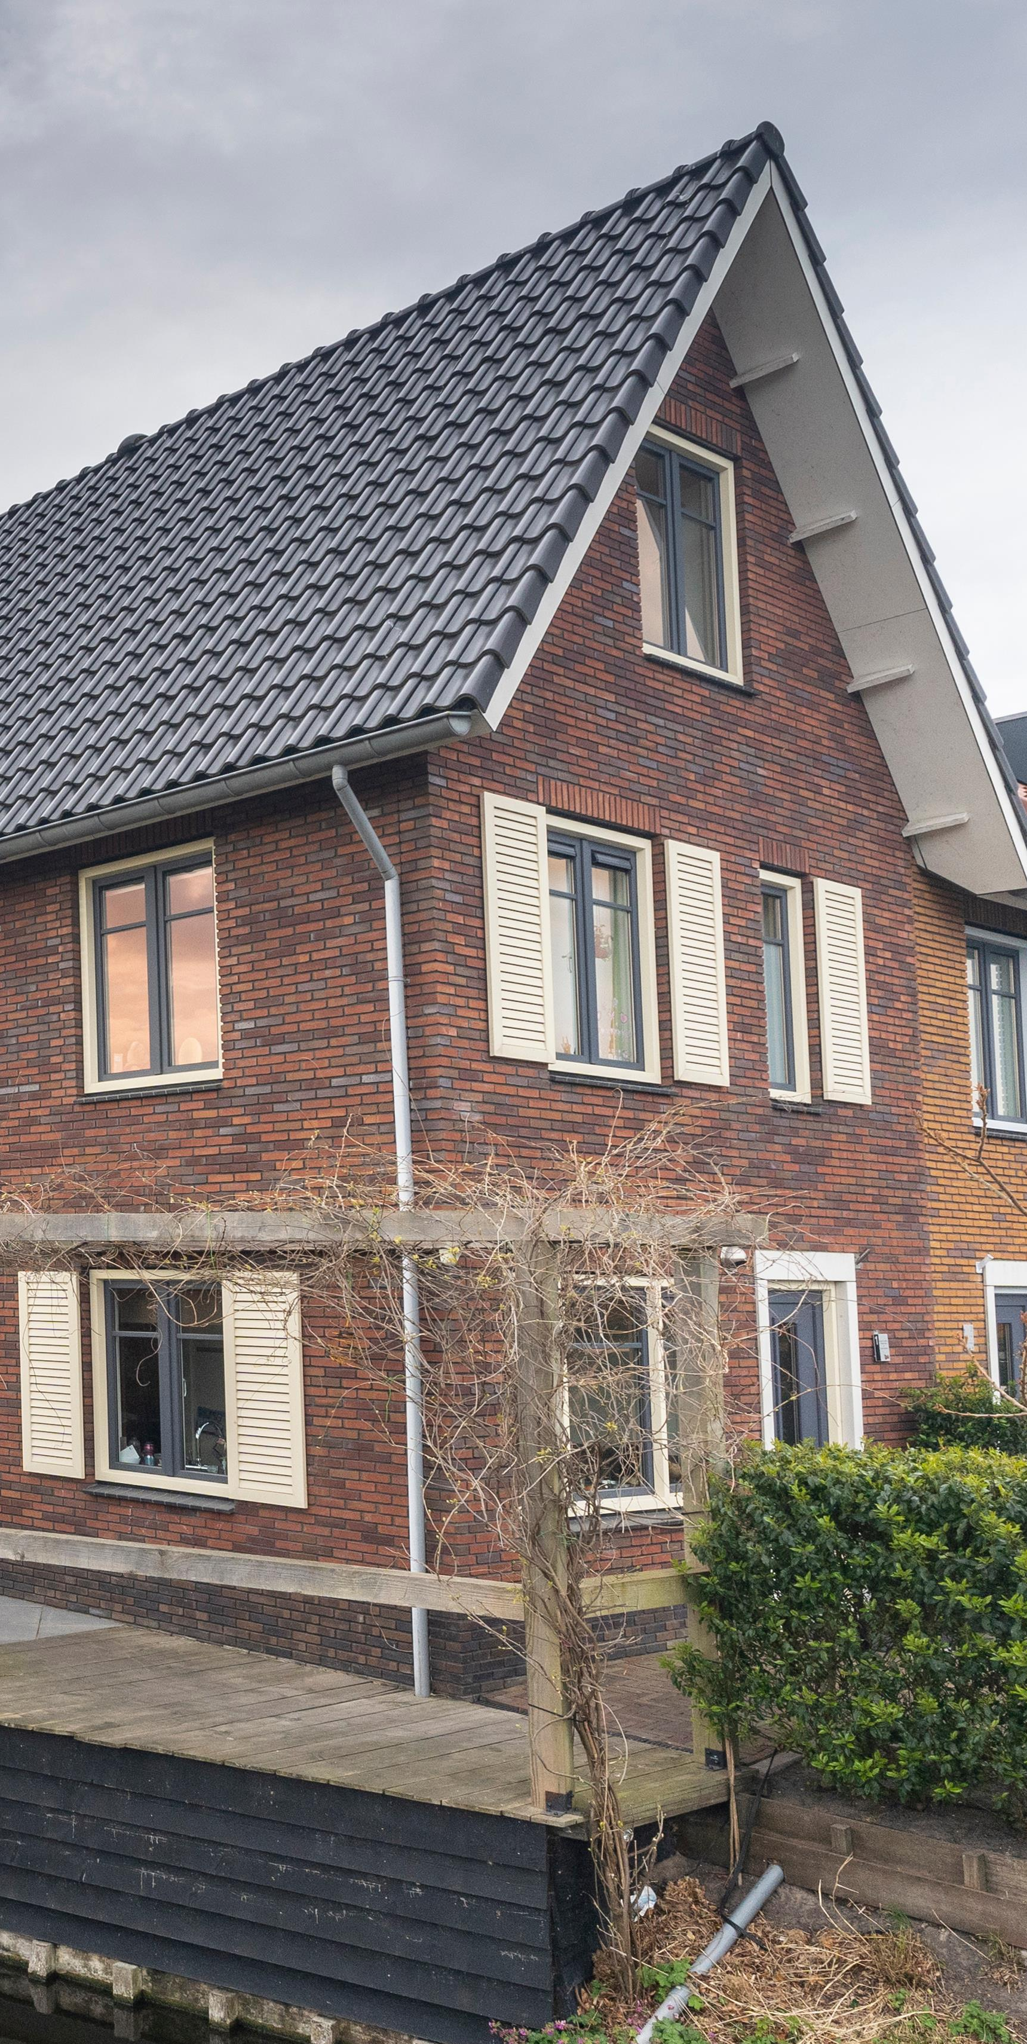
3. Terugkoppeling versnellingstafels WoonKopLopers
Lokale versnellingstafels september + oktober 2025
Oproepen
Oproep partijen: Nieuw beleid leidt tot extra kosten en of bijstellen van plannen. Zet bij nieuw beleid ook de pet van de ontwikkelaar op en check effecten op plannen aan de voorkant voordat je nieuw beleid vaststelt. (aan overheden)
Zijn er goede voorbeelden van andere partijen over sociale koop-constructies? Oproep om deze te delen (verzenden aan de wooncontactpersoon op de laatste slide)(allen)
Parallel plannen
Oproep vanuit de provincie om te starten met parallel plannen. Gezamenlijk actiepunt voor alle partijen. Wie start en deelt ervaringen?

Slide 25
3. Terugkoppeling versnellingstafels WoonKopLopers
Lokale versnellingstafels september + oktober 2025
Oproepen
Eerder in het traject contact tussen de ontwikkelaar en woningcorporaties Een corporatie wil meedenken en beslissen over toekomstig bezit. Vroeg betrekken van de verschillende partijen wordt vaak al gedaan. Dit betrof een specifiek project.
Oproep vanuit Den Helder (Zeestad)
Den Helder zoekt nieuwe ontwikkelaars.
Marichel Weel deelt nogmaals kort de vraag:
'Nu hebben we openbare marktconsultatie ingezet om met een marktpartij te kunnen versnellen. Kent u nog andere manieren om partijen aan Den Helder te binden?

Slide 26


Vacature: marktpartij
29 oktober 2025, regionale versnellingstafel woningbouw

Slide 27

Marktconsultatie: Dijkkwartier en Spoorweghaven e.o
Kansen voor een ontwikkelaar in Den Helder
Den Helder heeft ruimte om te groeien - in het hogere marktsegment - in het centrum - in aantrekkingskracht
De gemeente heeft grondposities
De corporatie heeft ambitie, en behoefte aan samenwerking
Zeestad is een bewezen deskundige partner
Twee concrete projecten
raadsbesluit Dijkkwartier november 2024 en
Raadsbesluit Spoorweghaven e.o september 2025
Tenderned: Openbare marktconsultatie t/m 4 november a.s.

Slide 28
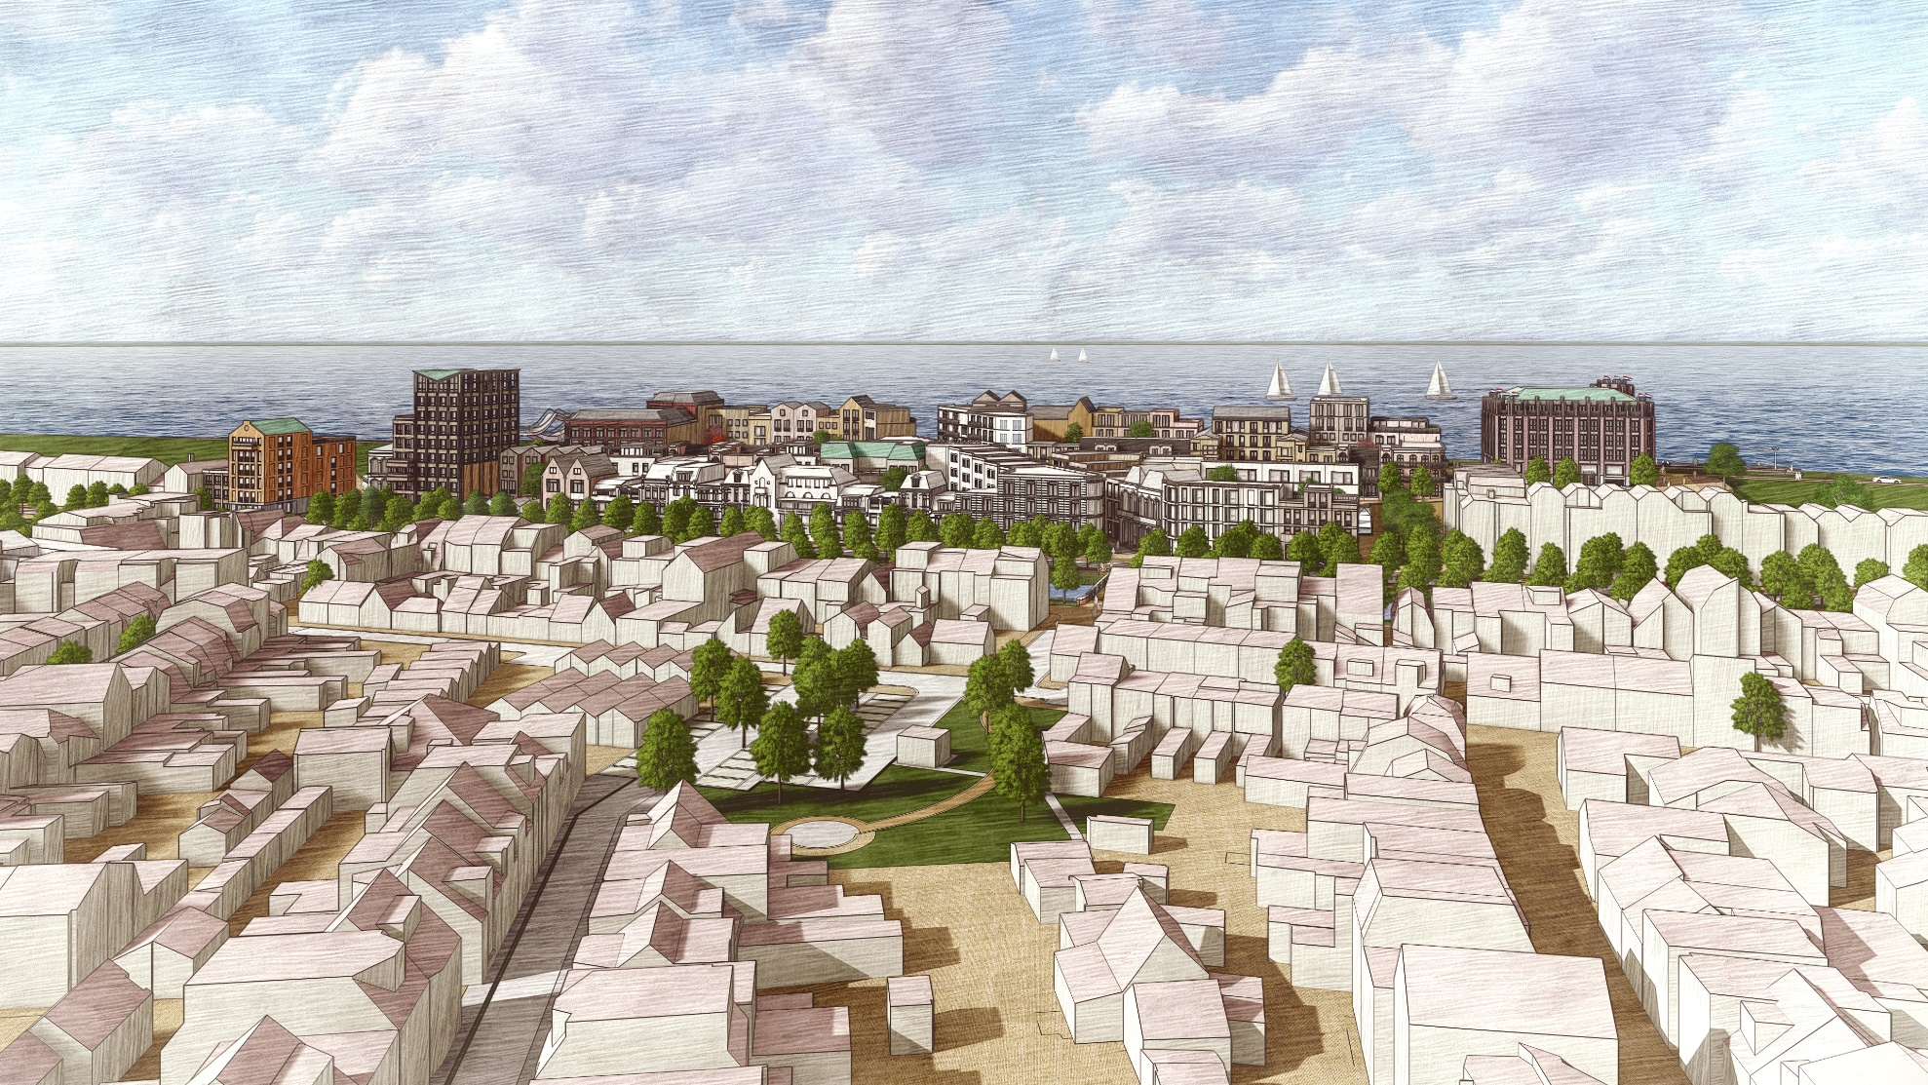
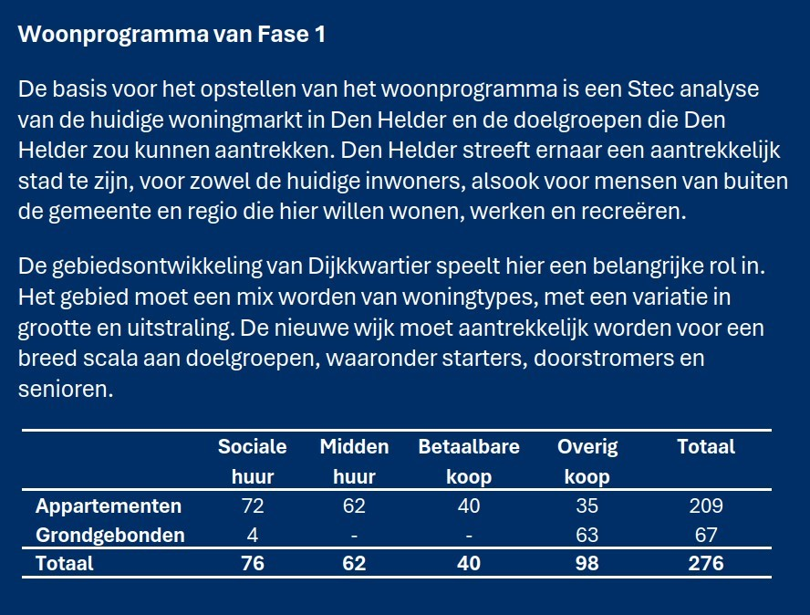
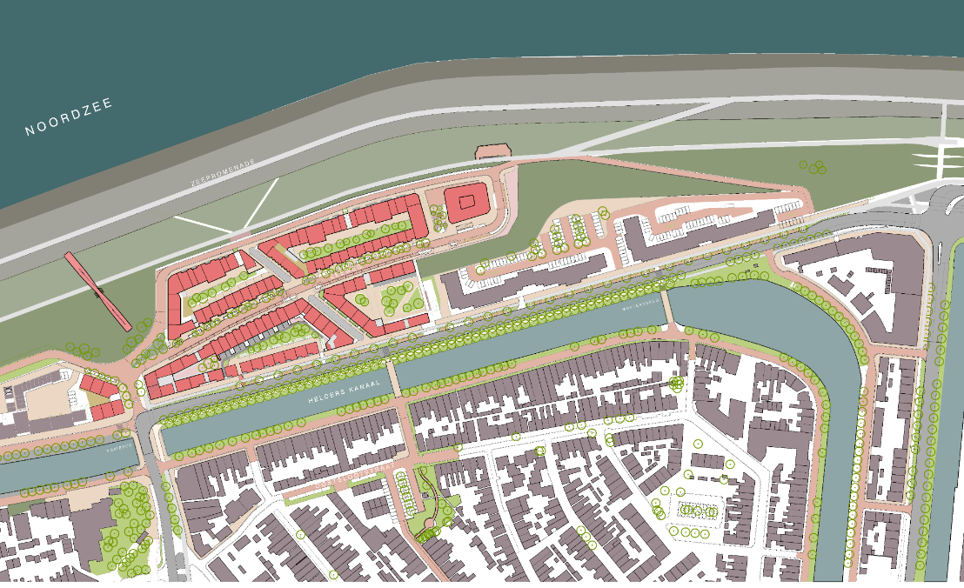
Marktconsultatie: Dijkkwartier

Slide 29
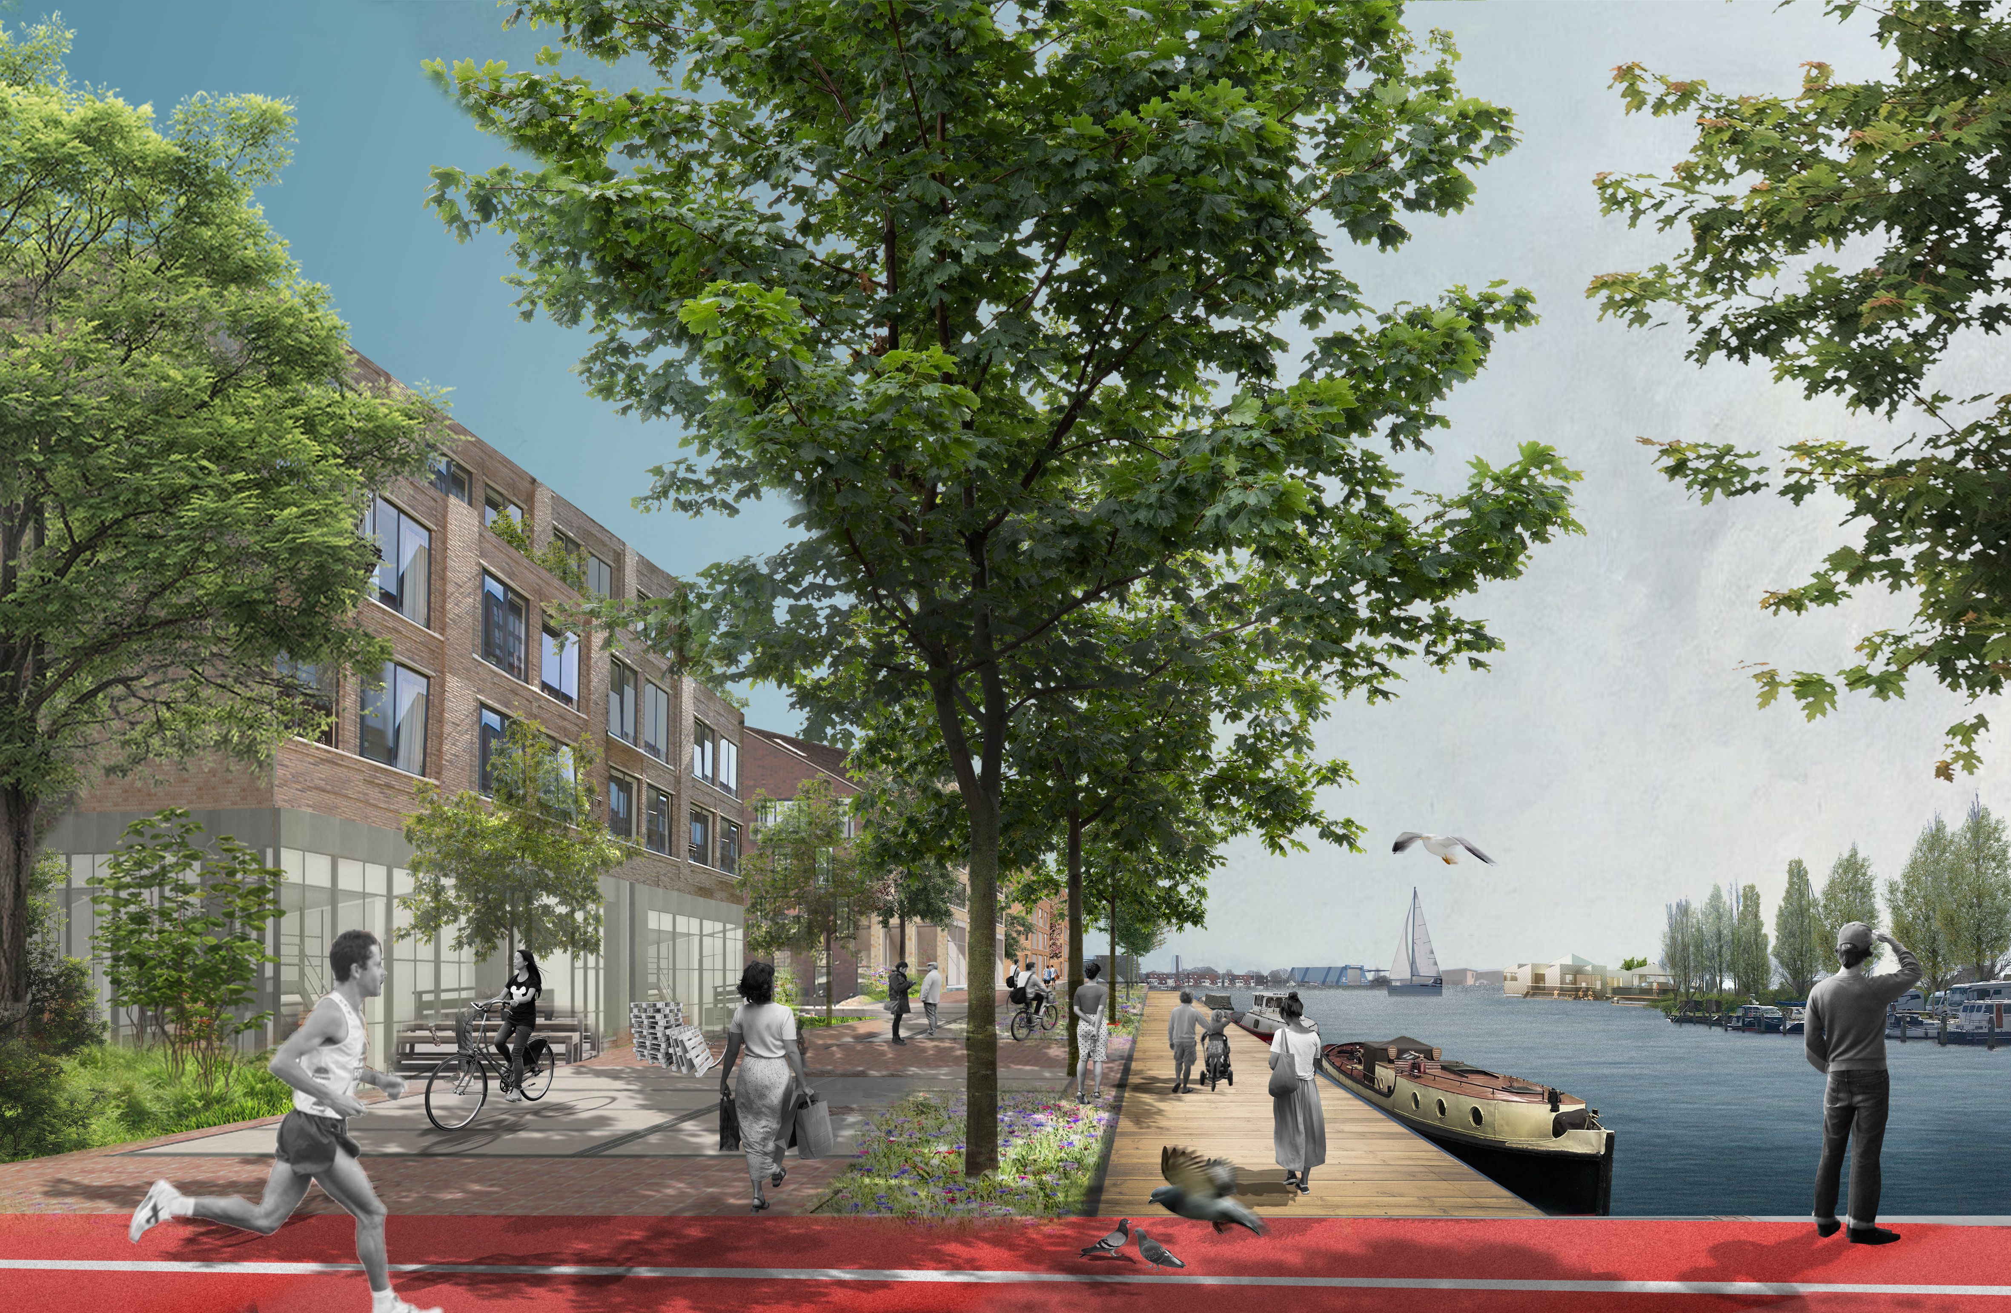
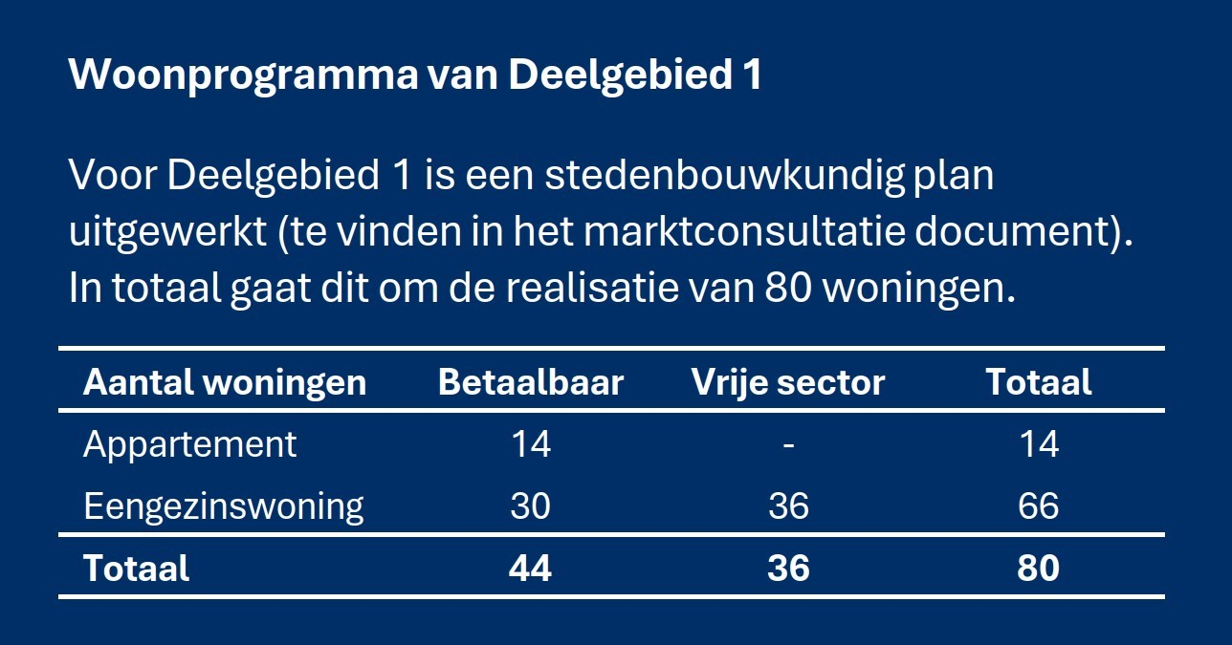
Marktconsultatie: Spoorweghaven e.o

Slide 30
Vraag
Opgave:
Vacature voor marktpartij
Echt vernieuwende nieuwbouw
Vraag:
Nu openbare marktconsultatie ingezet om met een marktpartij te kunnen versnellen: andere manieren om partijen aan Den Helder te binden?
MARICHEL WEEL: mweel@zeestad.nl, 06-2788 3924

Slide 31
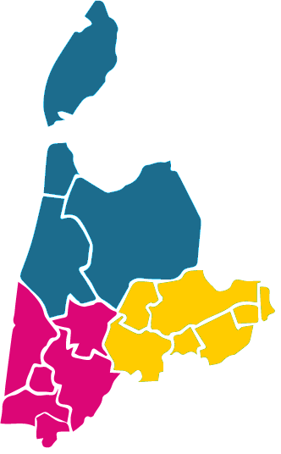
4. Welke projecten door naar NHN?
Noord-Hollland Noord
Escalatie naar Noord-Holland –Noord 13 november (én rijk)
Spuitzones: Noodzaak beleid en rekenregels op beleidsniveau.
(Bert van Delden -> rijk)
Stikstof: Noodzaak beleid bij het Rijk en de provincie en rekenregels. (Provincie én Rijk)
Raad van State: Stappeland Texel verzoek om termijn 38 woningen. (Bert van Delden -> rijk)
Investeringscapaciteit corporaties: zonder corporaties wordt 30% sociaal bouwen (Wet Regie) een andere opgave, na 2030 puzzel in heel Nederland: Gezamenlijk standpunt formuleren voor lobby. (allen, Bert van Delden -> rijk)
Notes:
Annotatie voor Monique: Graag benoemen dat het aanleveren van cases van tevoren belangrijk is voor een goede voorbereiding.

Slide 32

Uw WoonKopLoper collega's:
Albert Zandstra
azandstra@texel.nl
Bedankt!
Lynn van Duivenvoorde l.van.duivenvoorde@denhelder.nl
Ilza Terenstra wonen@hollandskroon.nl
Dewi Hessing dewi.hessing@schagen.nl

Slide 33
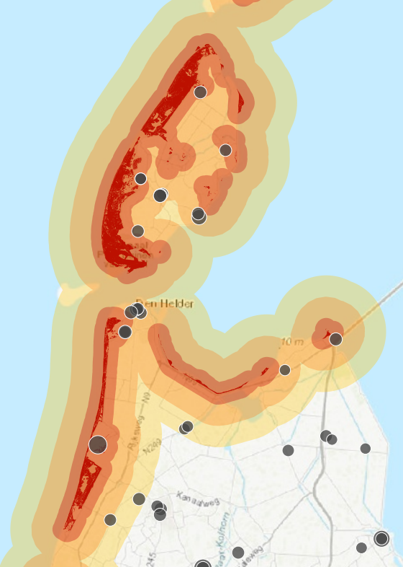
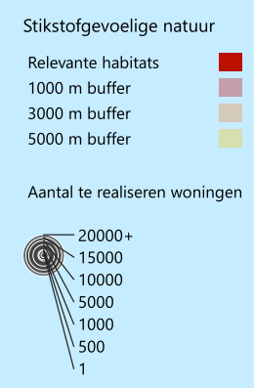
Stikstof
Bron Bouwend Nederland
https://www.bouwendnederland.nl/nieuws/algemeen/stikstof-zet-bouw-244000-woningen-op-slot-en-economische-schade-van-138-miljard-dreigt

